Slide 1
Introducción al Desarrollo de Software I - Lanzillotta
Capra - Chaves - Di Matteo - Sosa - Villegas - Palavecino

Slide 2
Agenda
Qué es el backend?
APIs
Qué son?
Tipos
RESTful
Request & Response
Response time
Verbos HTTP
Códigos de estado HTTP
API en Flask

Slide 3
Repasemos el concepto de Desarrollo Web
El desarrollo web es el proceso de crear y mantener sitios y aplicaciones web. Abarca una amplia gama de tareas, desde el diseño y la planificación hasta la codificación y la implementación. El desarrollo Web se suele separar entre Front end y Back end

Slide 4
Back-end

Slide 5
¿Qué es el Backend?
El back end (o backend), también conocido como desarrollo del lado del servidor, se refiere a la parte de un sitio web o aplicación web que no es visible para los usuarios. Se encarga de la lógica de la aplicación, el almacenamiento de datos y la comunicación con el servidor. Entre sus tareas se encuentran:
Implementar la lógica de la aplicación.
Almacenar y recuperar datos de una base de datos.
Procesar solicitudes y enviar respuestas al usuario.
Asegurar la seguridad del sitio web.

Slide 6
APIs

Slide 7
API
Una API o interfaz de programación de aplicaciones es un conjunto de definiciones y protocolos que se usa para diseñar e integrar el software de las aplicaciones.
Las APIs permiten que sus productos y servicios se comuniquen con otros, sin necesidad de saber cómo están implementados.
En nuestro caso utilizaremos, una API para comunicar el front end de la aplicación con los datos almacenados en el back end (posteriormente veremos )

Slide 8
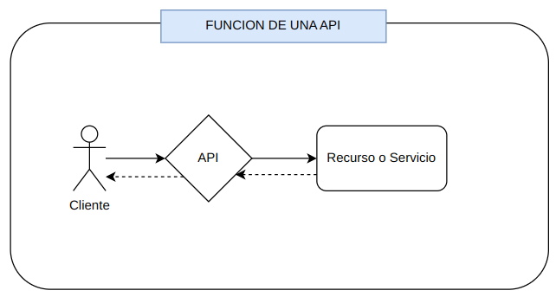
API

Slide 9
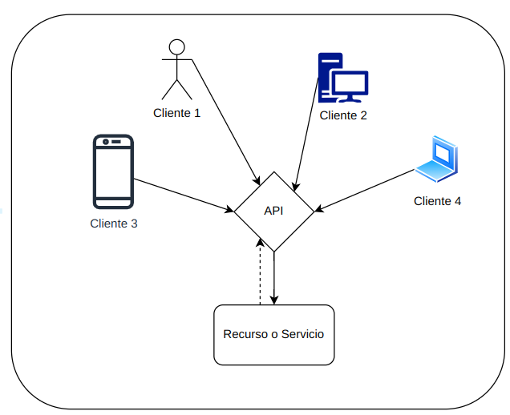
API

Slide 10
Tipos de APIs - Según su política de uso
1. APIs públicas o abiertas
Las APIs públicas también son conocidas como API abiertas y están disponibles para que otros usuarios o desarrolladores las empleen con mínimas restricciones o, en algunos casos incluso, están totalmente accesibles.
2. APIs privadas o internas
Las APIs privadas o internas están ocultas de los usuarios externos y se exponen únicamente para los sistemas internos de una organización. Se emplean para el desarrollo interno de la empresa, optimizando la productividad y la reutilización de servicios.
3. APIs de aliados comerciales o Partners
Las APIs de aliados comerciales son aquellas que se exponen entre los miembros de una alianza comercial. Como no están disponibles para todos, se necesita una autorización especial para usarlas.
4. APIs compuestas
Las APIs compuestas utilizan distintos datos o diversas APIs de servicio y permiten que los desarrolladores puedan acceder a varios terminales.

Slide 11
Tipos de APIs - Según su uso
1. API de datos
Las APIs de datos proporcionan a varios bancos de datos o proveedores SaaS (Software as a Service o Software como Servicio) acceso CRUD (Create, Read, Update, Delete) a conjuntos de datos, permitiendo la comunicación entre una aplicación y un sistema de gestión de bases de datos.
2. API de sistemas operativos
Este grupo de APIs definen cómo las aplicaciones usan los recursos disponibles y servicios del sistema operativo. Por lo que cada OS (Operative System) posee un conjunto de APIs.
3. APIs remotas
Este grupo define los estándares de interacción que las aplicaciones tienen en diferentes dispositivos, es decir, un software accede a ciertos recursos ubicados fuera del dispositivo que los solicita, como dice su nombre. Como dos aplicaciones se conectan de forma remota a través de una red, las APIs remotas usan protocolos para lograr la conexión.
4. APIs web
Esta clase de API es la más común, dado que las APIs web proporcionan datos que los dispositivos pueden leer y transferirlos entre sistemas basados en la web o arquitectura cliente-servidor

Slide 12
Protocolos en APIs web
Los protocolos de API permiten estandarizar el intercambio de datos entre los diferentes servicios web. Esto brinda la oportunidad de acceder a capacidades en diversos sistemas, a través de diferentes lenguajes de programación y en distintos sistemas operativos.
RCP - Remote Procedure Call
SOAP - Service Object Access Protocol
REST - Representational State Transfer
GraphQL

Slide 13
REST - Representational State Transfer
REST es una interfaz para conectar varios sistemas basados en el protocolo HTTP (uno de los protocolos más antiguos) y nos sirve para obtener y generar datos y operaciones, devolviendo esos datos en formatos muy específicos, como XML y JSON. Sus principios más importantes son:
- Un protocolo cliente/servidor sin estado: cada mensaje HTTP contiene toda la información necesaria para comprender la petición. Como resultado, ni el cliente ni el servidor necesitan recordar ningún estado de las comunicaciones entre mensajes.
- Un conjunto de operaciones bien definidas que se aplican a todos los recursos de información. Ejemplos: POST, GET, PUT y DELETE.
- Una sintaxis universal para identificar los recursos. En un sistema REST, cada recurso es direccionable únicamente a través de su URI.
- El uso de hipermedios: es posible navegar de un recurso REST a muchos otros, simplemente siguiendo enlaces.

Slide 14
RESTful API o API REST

Slide 15
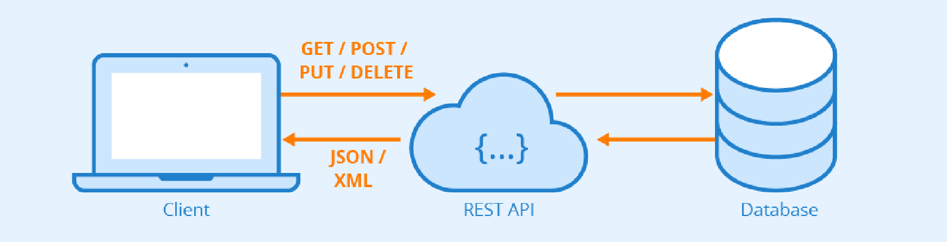
RESTful API
Entonces una RESTful API es una API que sigue los principios de REST.
Los principios RESTful se basan en la idea de que los recursos se representan como objetos y que las operaciones sobre esos recursos se realizan utilizando métodos HTTP estándar. Esto hace que las APIs RESTful sean fáciles de consumir y desarrollar.

Slide 16
Partes principales de una REST API
Request
URI
Verbos HTTP
Headers
Request Body
Response
Código de estado
Response Body
Response time

Slide 17
Request - Petición al servidor
Para realizar una petición necesitamos una serie de datos. El objeto request debe estar formado con una serie de elementos:
Verbo o Método HTTP
URI (Uniform Resource Identifier)
Headers
Objeto body (en caso de que corresponda)

Slide 18
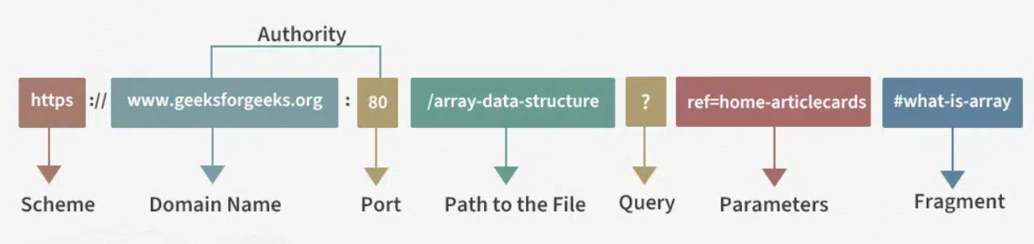
URI / URL
El URI (uniform resource identifier) o identificador uniforme de recursos (por su nombre en español) sirve para acceder a un recurso físico o abstracto por Internet. Dependiendo de la situación, el recurso puede ser de muchos tipos: por ejemplo, una página web o el remitente o al destinatario de un correo electrónico. También se lo conoce como URL (uniform resource locator)
Partes que componen al URI:

Slide 19
Verbos / métodos HTTP
El protocolo HTTP define un conjunto de métodos de petición para indicar la acción que se desea realizar para un recurso determinado. Los verbos HTTP más comunes para realizar peticiones son:
GET | Obtiene un recurso
POST | Crear un nuevo recurso
PUT | Modifica los datos
DELETE | Elimina un recurso
PATCH | Modifica un recurso en particular

Slide 20
Headers - Encabezados
Las cabeceras (en inglés headers) HTTP permiten al cliente y al servidor enviar información adicional junto a una petición o respuesta.
Algunos de los encabezados HTTP más comunes incluyen:
Host: Especifica el nombre del host al que se envía la solicitud.
User-Agent: Identifica el navegador o el cliente que envía la solicitud.
Accept: Especifica el tipo de contenido que el cliente puede aceptar.
Content-Type: Especifica el tipo de contenido de la respuesta.
Content-Length: Especifica la longitud de la respuesta.
Authorization: Proporciona información de autenticación para la solicitud.
Cache-Control: Controla cómo se almacena en caché la respuesta.

Slide 21
Response - Respuesta del servidor
El objeto response se utiliza para especificar el código de estado de la respuesta, los encabezados y el cuerpo de la respuesta.
El response time es el tiempo en que el servidor tarda en responder a un request. Este tiempo en ocasiones es vital y por lo tanto debe optimizarse el código (brindar un SLA). En nuestro caso esto no es necesario.

Slide 22
Códigos de estado HTTP
El código de estado (status code) de la respuesta es un número que indica el resultado de la solicitud.
Code | Significado
200 | OK
201 | Created
400 | Bad Request
401 | Authorization Required
403 | Forbidden
404 | Not Found
500 | Internal Server Error
504 | Service Temporarily Unavailable
Code | Significado
1xx | Informativas
2xx | Correctas
3xx | Redirecciones
4xx | Errores del cliente
5xx | Errores del servidor
(Algunos ejemplos)

Slide 23
Integración entre “front” y “back”

Slide 24
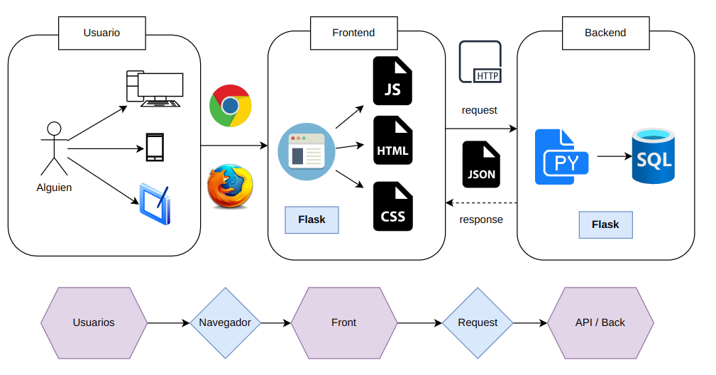
Resumen nivel 5 de Desarrollo Web

Slide 25
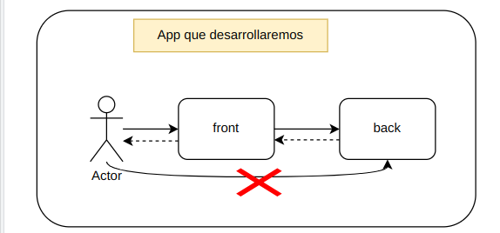
¿Cómo vamos a trabajar nosotros con las APIs?

Slide 26
Veamos como se ve en Flask

Slide 27
Herramientas

Slide 28

Postman - Link
Postman es una herramienta de colaboración y desarrollo que permite a los desarrolladores interactuar y probar el funcionamiento de servicios web y aplicaciones, proporcionando una interfaz gráfica intuitiva y fácil de usar para enviar solicitudes a servidores web y recibir las respuestas correspondientes
Con esta plataforma se puede gestionar diferentes entornos de desarrollo, organizar las solicitudes en colecciones y realizar pruebas automatizadas para verificar el comportamiento de los sistemas.

Slide 29
